Slide 1
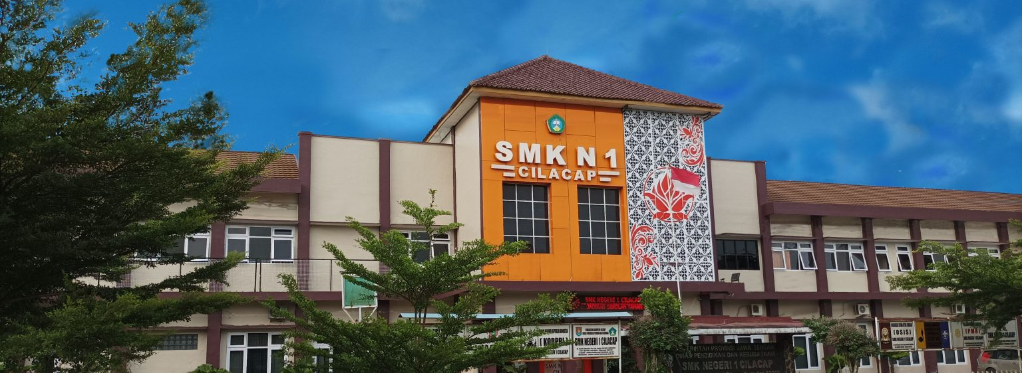

SIPUSI
SISTEM PENILAIAN ULANGAN SISWA

Slide 2
SIPUSI
Sistem Informasi Ulangan Siswa
SIPUSI atau yang dikenal dengan Sistem Informasi Ulangan Siswa di SMK Negeri 1 Cilacap adalah suatu sistem yang dirancang untuk mempermudah guru dalam mengelola dan melakukan penilaian ulangan siswa.
Aplikasi ini dibangun berbasis website dan bersifat multi-user(admin, user). Aplikasi ini dibangun menggunakan laravel

Slide 3

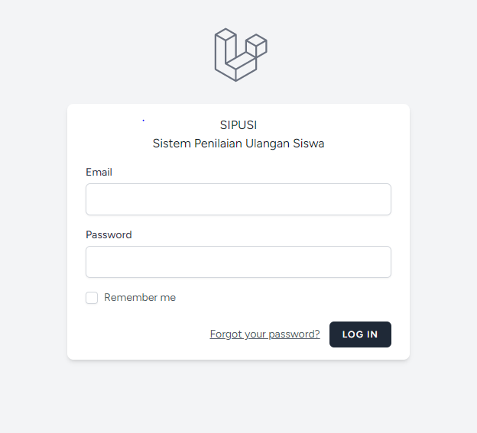
Login
Buka aplikasi browser di laptop/PC (Firefox, Chrome, Edge, dll) dengan cara double-click icon di laptop/PC.
Pada bagian alamat url ketik http://127.0.0.1:8000/ untuk menuju website SIPUSI
Akan muncul form login ke website, masukan email dan password untuk masuk kedalam aplikasi
email : admindinda@gmail.com, password : dinda123 (admin)
Email : eganurriana@gmail.com, password : ega12345 (user)

Slide 4
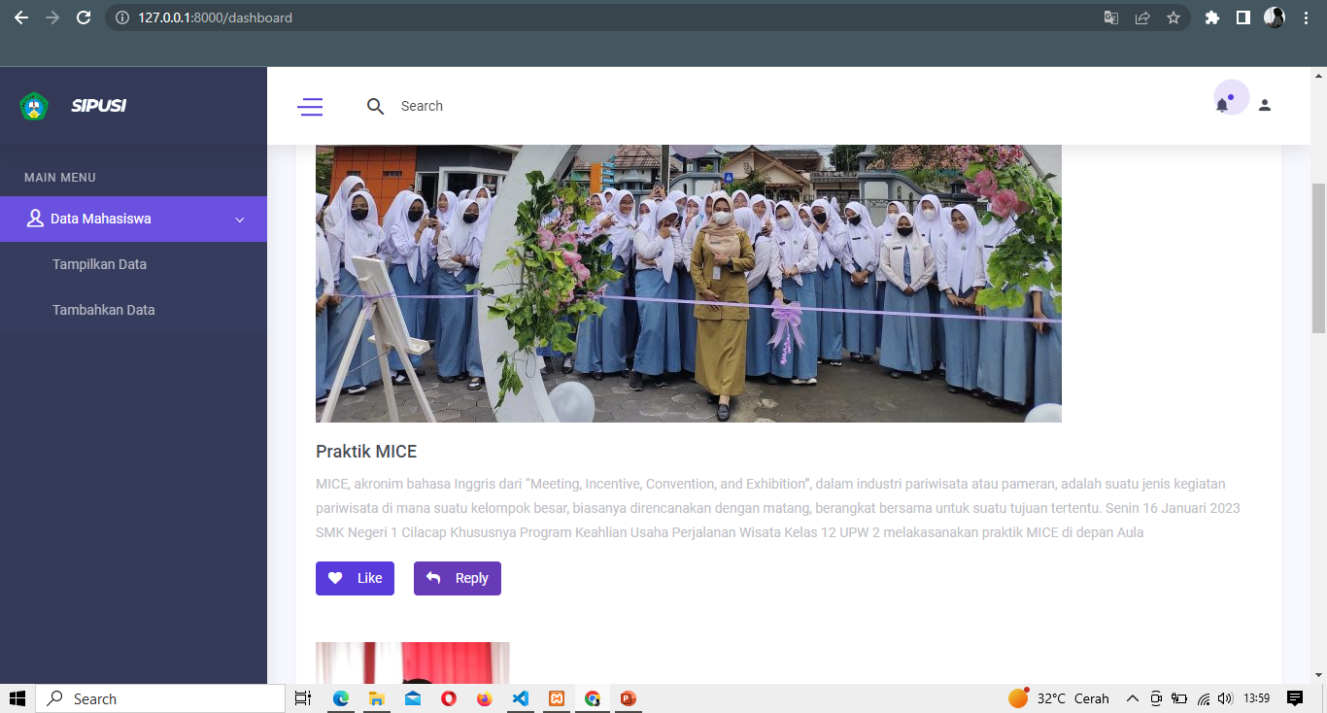
Dashboard Admin
Tampilan dashboard admin memiliki perbedaaan dengan dashboard user
Dashboard berisi artikel kegiatan yang diadakan diSMK Negeri 1 Cilacap
Pada dashboard admin terdapat fiture menampilkan dan menambahkan data siswa. Guru dan TU sebagai admin dan Siswa sebagai user.
Pada fiture menampilkan data, admin bisa mengubah dan menghapus data siswa.

Slide 5
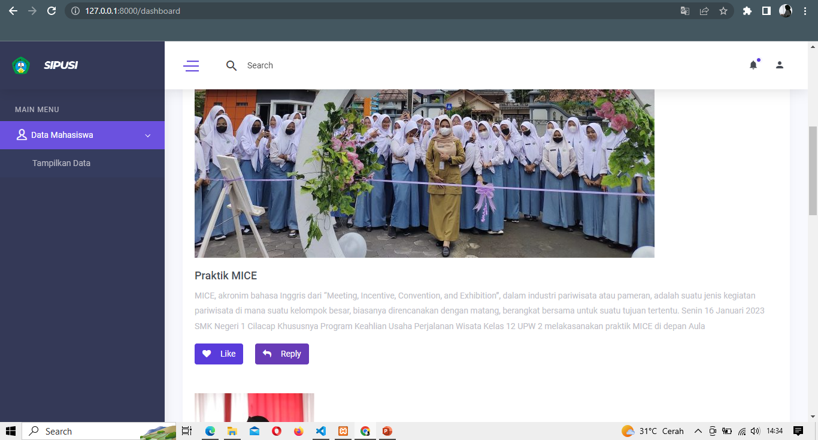
Dashboard User
Tampilan dashboard user hanya memiliki fiture untuk menampilkan data siswa.

Slide 6
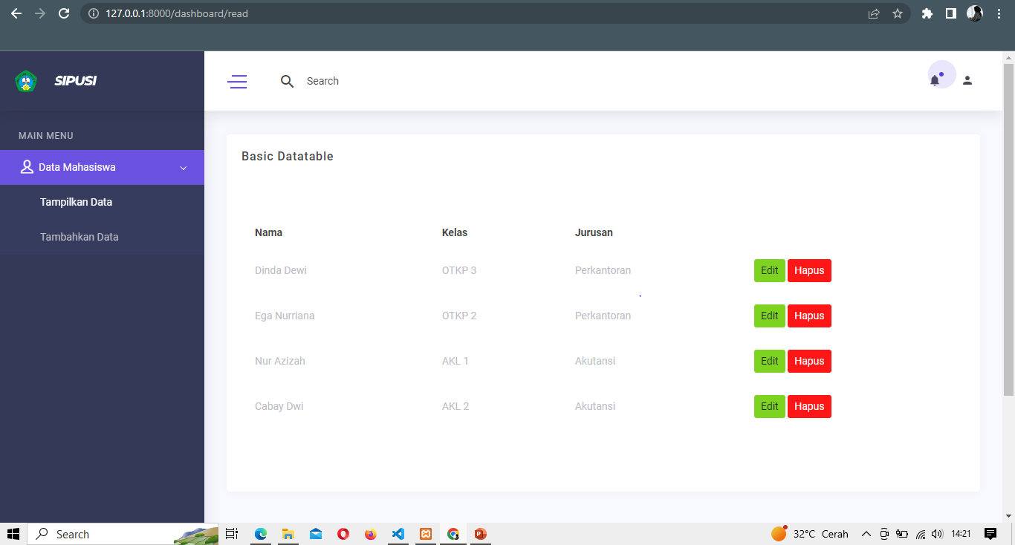
Fiture Tampilkan Data Admin
Fiture Tampilkan data bisa diakses oleh admin dan user, namun user hanya bisa melihat tidak bisa melakukan update data atau hapus data. Pada akun user tombol edit dan hapus tidak akan muncul

Slide 7
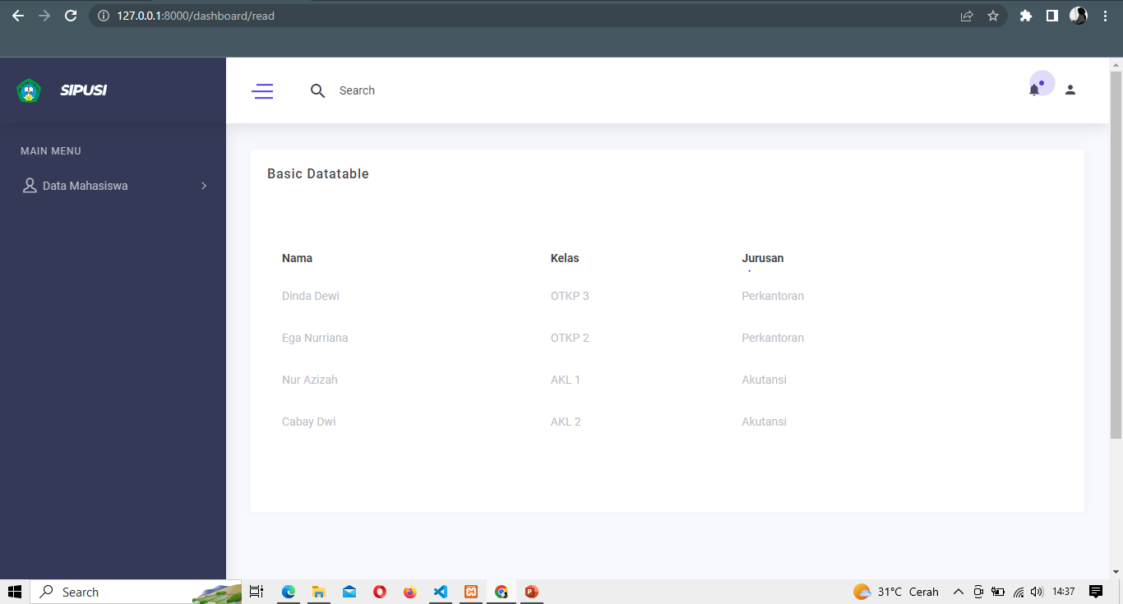
Fiture Tampilkan Data User
Fiture Tampilkan data siswa yang diakses oleh akun user hanya menampilkan saja tidak ada tombol untuk edit dan hapus

Slide 8
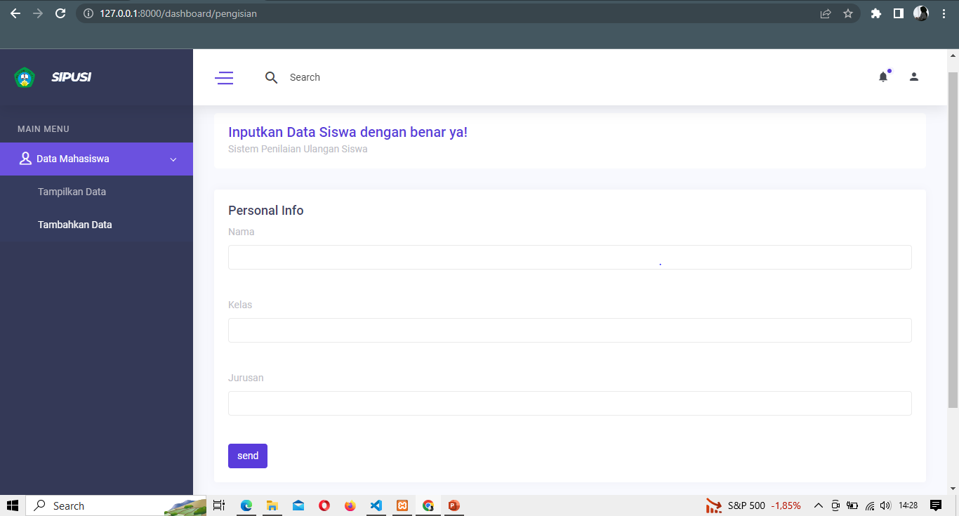
Fiture Tambahkan Data
Fiture ini hanya muncul pada akun admin.
Admin menginputkan nama siswa, kelas, dan jurusan dengan benar.

Slide 9



THANK YOU
https://smkn1cilacap.sch.id/
SMK Negeri 1 Cilacap
Dinda Dewi Pallo Ambarwati

